Slide 1
Leçon 2.4.3
Système de freinage 3

Slide 2
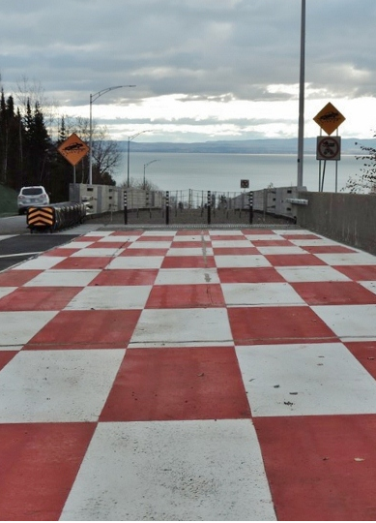
Objectifs de la leçon:
Déterminer des moyens d'optimisation pertinents.
Se préparer pour l’examen théorique sur les freins pneumatiques de la SAAQ.

Slide 3
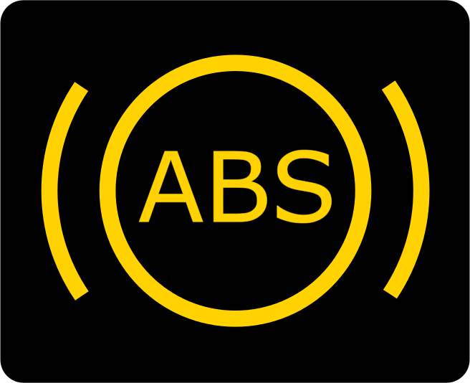
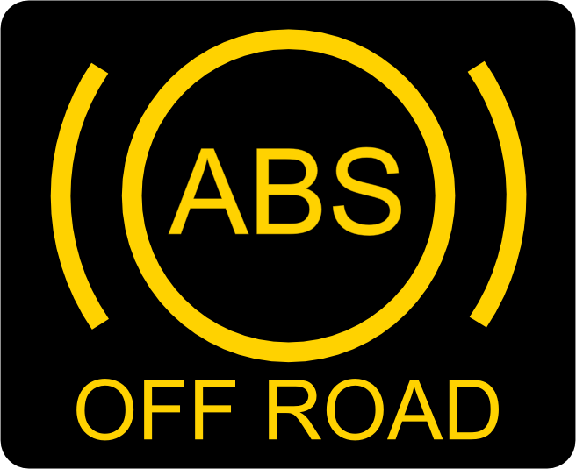
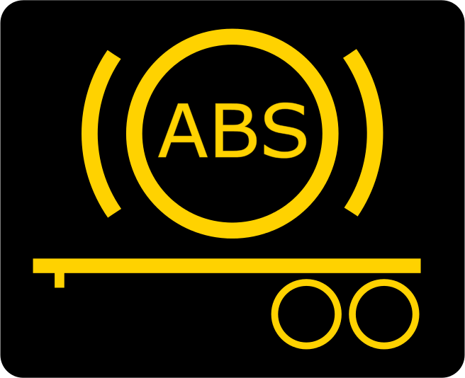
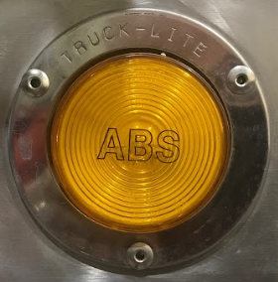
LE SYSTÈME DE FREINAGE ANTIBLOCAGE
ABS (anti-lock braking system)
Le système de freinage antiblocage (ABS) est un système d’aide à la conduite, conçu pour que le conducteur puisse conserver la maîtrise de son véhicule et l’empêcher de déraper pendant un freinage. Lorsqu’il y a perte d'adhérence, l’ordinateur de l’ABS se sert des capteurs de vitesse des roues pour déterminer si une ou plusieurs roues sont sur le point de se bloquer au cours du freinage. Avant qu’un blocage se produise sur une roue, la valve modulatrice relâche la pression des freins sur celle-ci, et ce, plusieurs fois à la seconde. La rotation constante des roues empêche le dérapage et permet de conserver la maîtrise de la direction.
Témoin de fonctionnement
Le témoin d’ABS habituellement de couleur jaune s’allume dans le tableau de bord pendant quelques secondes lors de la mise en contact, puis s’éteint. Deux témoins peuvent être présents: un pour le camion et l’autre pour la remorque. Cependant, si le témoin du tableau de bord ou de la remorque demeure constamment allumé, celui-ci renseigne l’opérateur que l’ordinateur de l’ABS a détecté une anomalie dans ses composantes et que le système est en défaillance. Toutefois, les freins conventionnels fonctionnent normalement. Il sera alors primordial d’adapter la conduite de ce véhicule en conséquence. De plus, puisque le système ABS est obligatoire sur tous les véhicules lourds, il devra être réparé le plus rapidement possible.
Notes:
Commutateur ABS hors route (option)
Votre véhicule est peut-être équipé d'un commutateur destiné spécifiquement à la fonction hors route ABS. Cette fonction ne doit PAS être utilisée pour la conduite sur route pavée; elle est destinée à améliorer le freinage en dehors des routes pavées (par exemple sur le gravier et dans la boue). La fonction ABS hors route permet la formation d’une légère accumulation de matière devant une roue momentanément bloquée.
Caractéristiques et avantages
• Modifie le seuil d’entrée en fonction du système ABS pour optimiser ce dispositif en usage hors route.
• Améliore la maîtrise du véhicule et aide à raccourcir les distances de freinage hors route ou sur les surfaces à mauvaise adhérence, par exemple sur le gravier, le sable et la terre.
• Permet aux ralentisseurs de fonctionner indépendamment de la fonction ABS.
• Si votre véhicule n'est pas équipé d'un ralentisseur, le commutateur ABS hors route fonctionnera de la même façon.

Slide 4
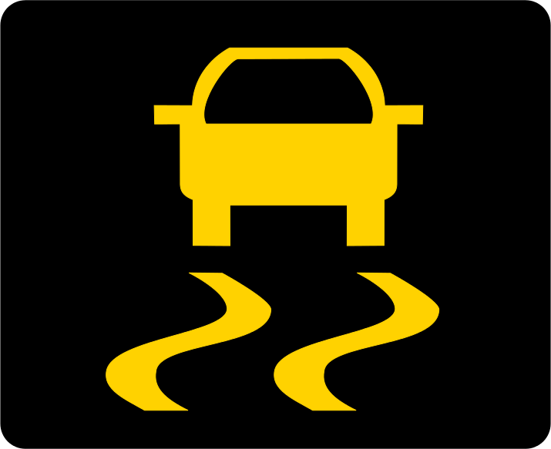
Système d’aide à la conduite
Certains véhicules sont équipés de système d’aide à la conduite. Ils utilisent en autre, le système de freinage du véhicule afin d’améliorer le contrôle de l’ensemble de l’équipement. Un pictogramme dans le tableau de bord témoigne de leur présence. Il s’allume pendant quelques secondes lors de la mise en contact, puis s’éteint. Le témoin clignote à chaque manoeuvre qui nécessite son intervention. S’il demeure allumé, le système est inactif et il doit être réparé le plus rapidement possible.
ESP (Electronic stability program)
Système de stabilité électronique
Ce système est intégré avec l’ordinateur des freins antiblocage et il utilise les mêmes capteurs et valves modulatrices.
Il gère le couple moteur et parfois même le frein-moteur. Des capteurs supplémentaires sont ajoutés afin d’acheminer de l’information au module ECU (electronic control unit) sur l’angle de braquage et sur le déplacement latérale du véhicule.
Le système peut inclure l’anti-versement et l'antidérapage.

Slide 5
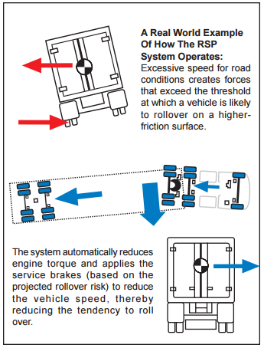
Système anti-versement (RSP Roll stability program)
Ce système a pour but d’éviter les renversements causés par une vitesse excessive lors d’un virage ou d’une manœuvre brusque. Ainsi dans ces conditions, il réduit automatiquement le couple moteur et applique les freins de service afin de diminuer les risques de renversement.

Slide 6
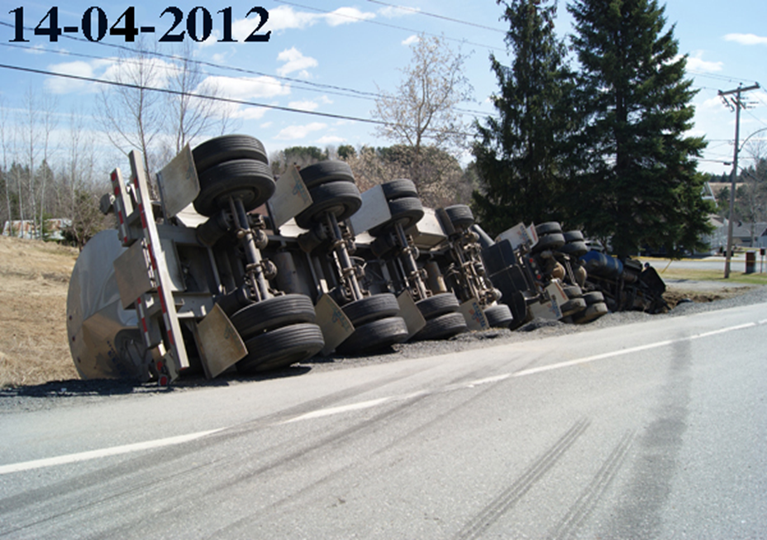

Slide 7
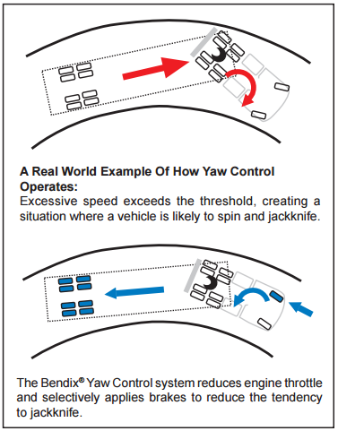
Système anti-dérapage (Yaw control)
Une vitesse excessive du véhicule compte tenu des conditions routière, peut provoquer du glissement.
Ce système a pour but de limiter les dérapages, comme une mise en portefeuille (jack knife), en réduisant la commande de l’accélérateur et en appliquant les freins de service de façon stratégique.

Slide 8
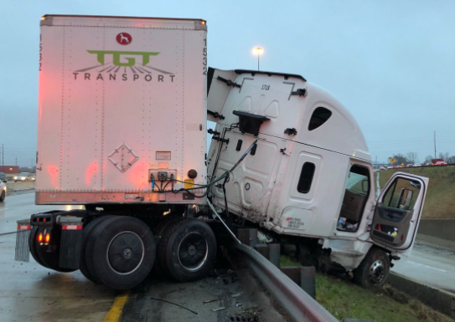

Slide 9
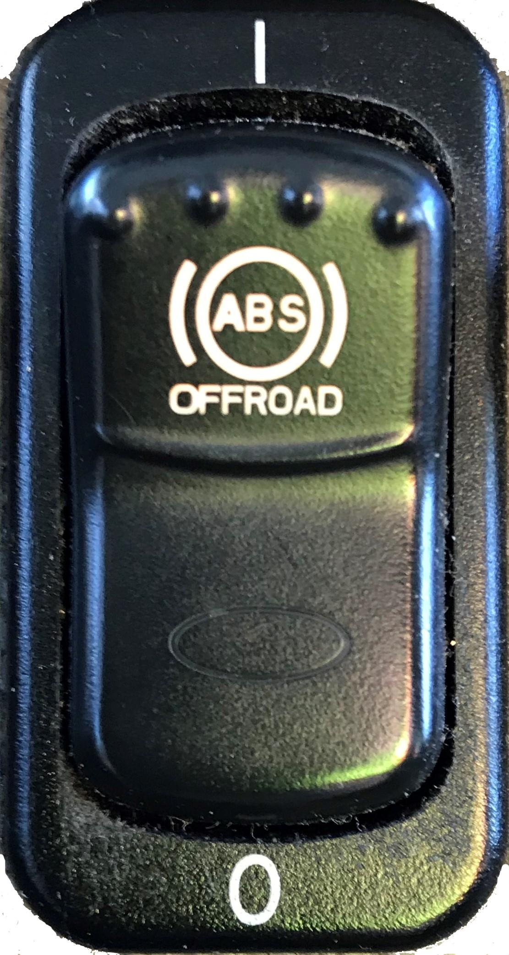
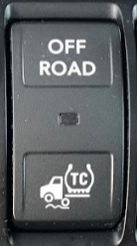
Ce qu’il faut savoir de ces systèmes
Ils ne sont pas infaillibles et peuvent perdre de l’efficacité lorsque l’angle de braquage est faussé, et également lorsque le chargement est instable.
Ils deviennent moins actifs en mode « ABS off-road », et inactif lorsque le système ABS/ATC est en mode diagnostic ou défectueux.

Slide 10
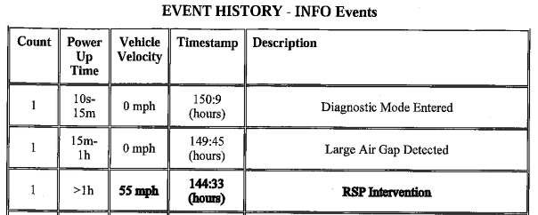
De plus, ils peuvent créer et enregistrer des événements. Ainsi, dès qu’un des systèmes d’aide à la conduite intervient, il peut créer un rapport d’événement. Dans l’exemple suivant, le système anti-versement (RSP Roll stability program) d’un véhicule école est entré en action alors que celui-ci roulait à 55 mph soit à 89 km/h.

Slide 11
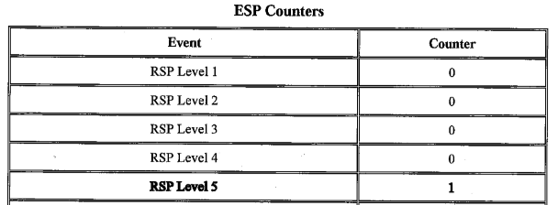
De plus, le niveau d’intervention du système à été maximal soit de niveau 5.
Important: Malgré leur efficacité, ces systèmes d’aide à la conduite ne remplaceront jamais des manoeuvres professionnelles et sécuritaires de la part du chauffeur...

Slide 12
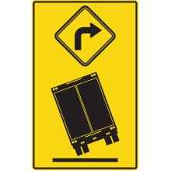
Intervention de niveau 5.
Une vitesse excessive lors d’un virage ou d’une manœuvre brusque.

Slide 13
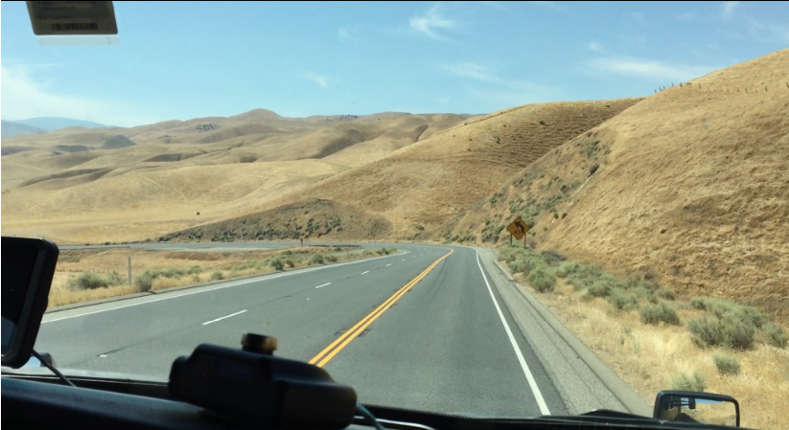
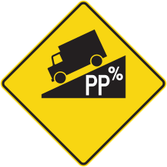
TECHNIQUES DE FREINAGE EN PENTE ET SUR LE PLAT

Slide 14
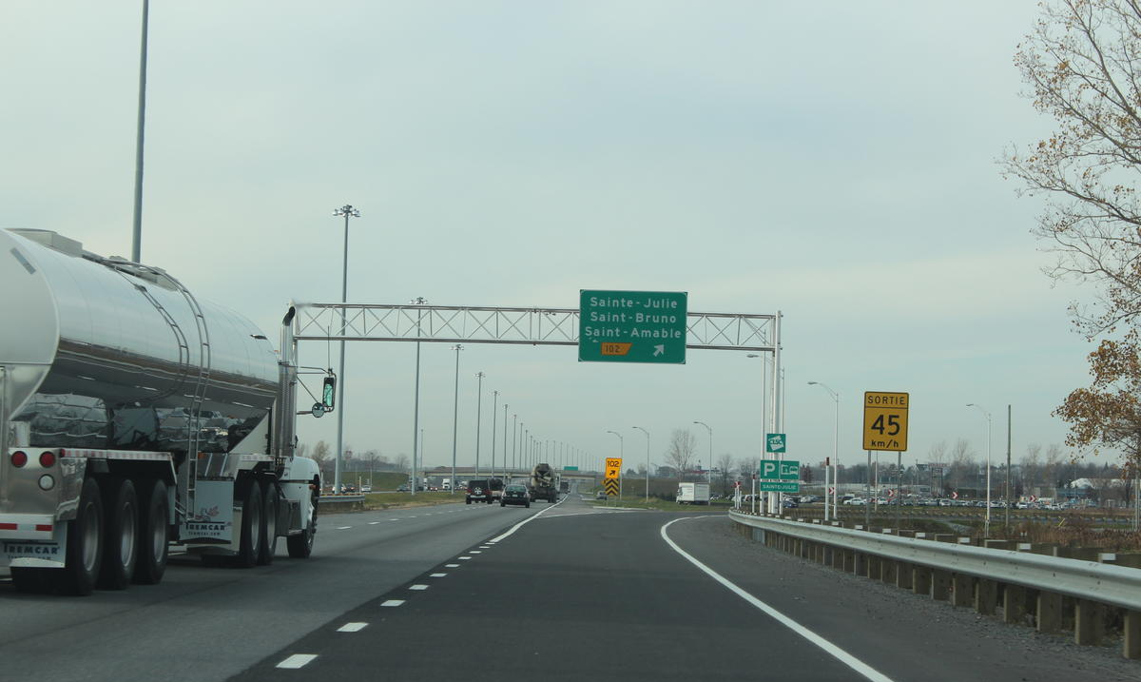
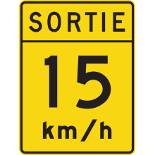
Sorties d’autoroute
L’anticipation des sorties d’autoroutes est primordial. Afin d’optimiser la stabilité du camion, il est préférable de ne pas freiner lorsque le camion est dans la courbe. Le ralentissement doit donc être terminé avant de franchir la sortie. Bien anticipée, une sortie peut même être négociée sans l’utilisation des freins de service. Le frein moteur (ralentisseur) doit être utilisé adéquatement.
Photo: Les versants; Transports Québec
Notes:
Les freins de service doivent servir à maintenir une vitesse constante dans les courbes descendantes.
Il pourrait être judicieux de s’engager dans ce types de courbes à une vitesse inférieure de celle suggérée.

Slide 15
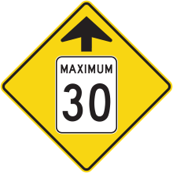
Feux de circulation
À l’approche d’un feu de circulation, il est fortement recommandé d’éviter de trop accélérer. L’anticipation des feux et de la circulation permet de moins solliciter les freins de service en réduisant les ralentissements importants et en diminuant les arrêts inutiles.
Descentes courtes
À l’approche de la descente, relâchez l’accélérateur afin de réduire votre vitesse. Ainsi, l’accélération causée par la gravité en pente, pourra vous permettre de retrouver votre vitesse de croisière sans l’excéder. Le frein moteur (ralentisseur) doit être utilisé avec jugement.

Slide 16
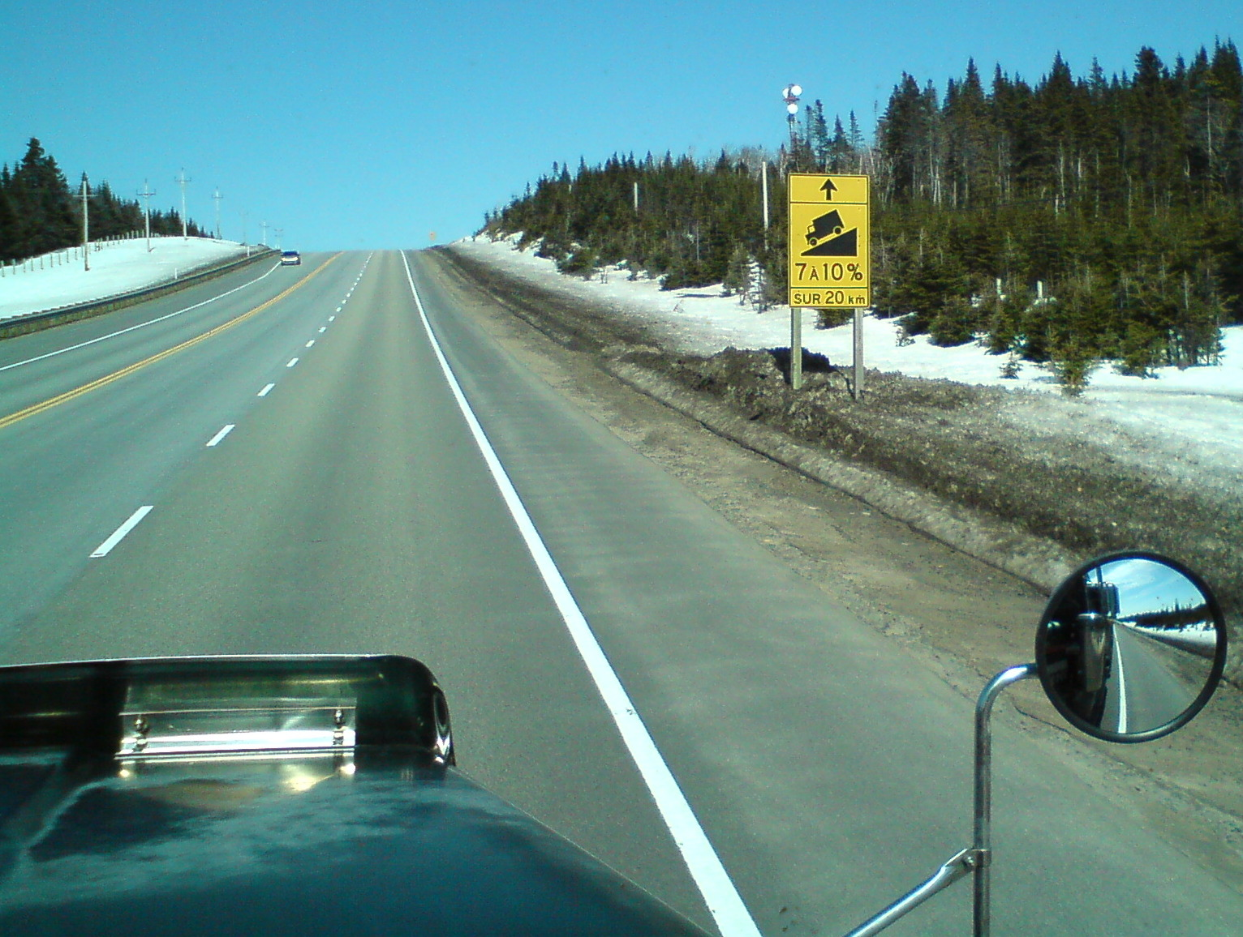
Descentes longues
À l’approche de la descente, nous devons observer attentivement la signalisation ainsi que l’environnement.
Ainsi, il sera plus facile de bien déterminer le ralentissement nécessaire pour le véhicule dans les circonstances.
Ensuite, la combinaison du freinage et de la rétrogradation permettra d’atteindre le rapport idéal avant de négocier la pente.
Cette anticipation jumelée à l’utilisation du frein moteur (ralentisseur) permet idéalement, de franchir la pente sans utiliser les freins de service. En fait, les freins de service devraient servir uniquement et de façon occasionnelle sur certaines portions de la pente, à empêcher le régime moteur de dépasser le maximum recommandé. De cette façon, les problèmes de freinage causé par la trop grande élévation de température des tambours et/ou disques de freins sont éliminés.

Slide 17
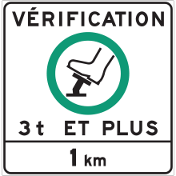
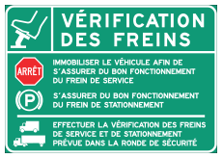
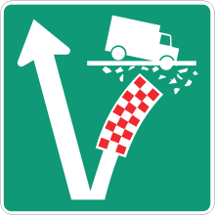
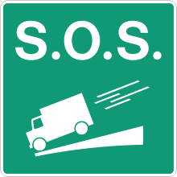
Signalisation spécifique pour de longues pentes abruptes

Slide 18
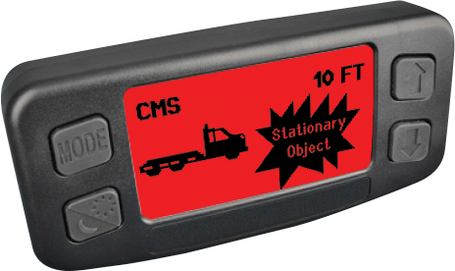
Dispositif de réduction de collisions OnGuard de Meritor WABCO.
CMS (collision mitigation system)
Ce système optionnel utilise un radar situé dans le pare-choc avant. Le radar détermine la position ainsi que la vitesse des véhicules ou des objets devant le tracteur. Il renseigne le conducteur sur les dangers potentiels en changeant d’abord la couleur de son écran, puis en émettant un signal sonore. Et finalement, si le risque de collision augmente, il peut appliquer les freins de service jusqu’à 50% de sa puissance maximale.
Bleu: Opération normale
Vert: Véhicule détecté à l’avant
Jaune: Distance de talonnage réduite signale sonore
Rouge: Risque de collision signale sonore

Slide 19
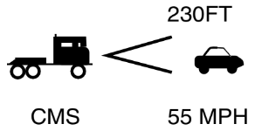
Dans l’exemple suivant, un véhicule est détecté devant le camion à 230 pieds (70 m) et il se déplace à 55 milles à l’heure (89 km/h)

Slide 20
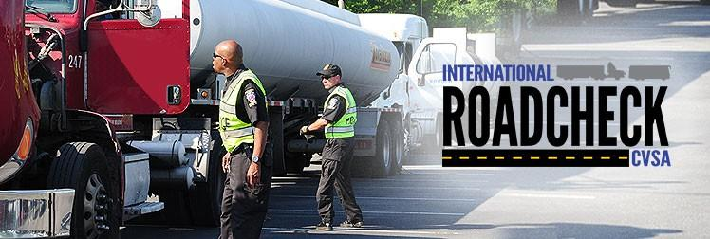
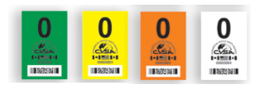

Slide 21
Plus de 40 000 inspections de véhicules commerciaux ont été effectuées du 4 au 6 mai pour l’International Roadcheck, l’initiative annuelle d’inspection de la Commercial Vehicle Safety Alliance (CVSA).
CVSA publie les résultats de l’International Roadcheck 2021
INFRACTIONS RELATIVES AUX VÉHICULES AU CANADA
TOP 5 | CATÉGORIES | NOMBRE | POURCENTAGE
1 | SYSTÈME DE FREINAGE | 400 | 30.2 %
5 | RÉGLAGE DES FREINS | 145 | 10.9%

Slide 22
Merci pour votre participation

